Slide 1
线性代数要点总结

Slide 2
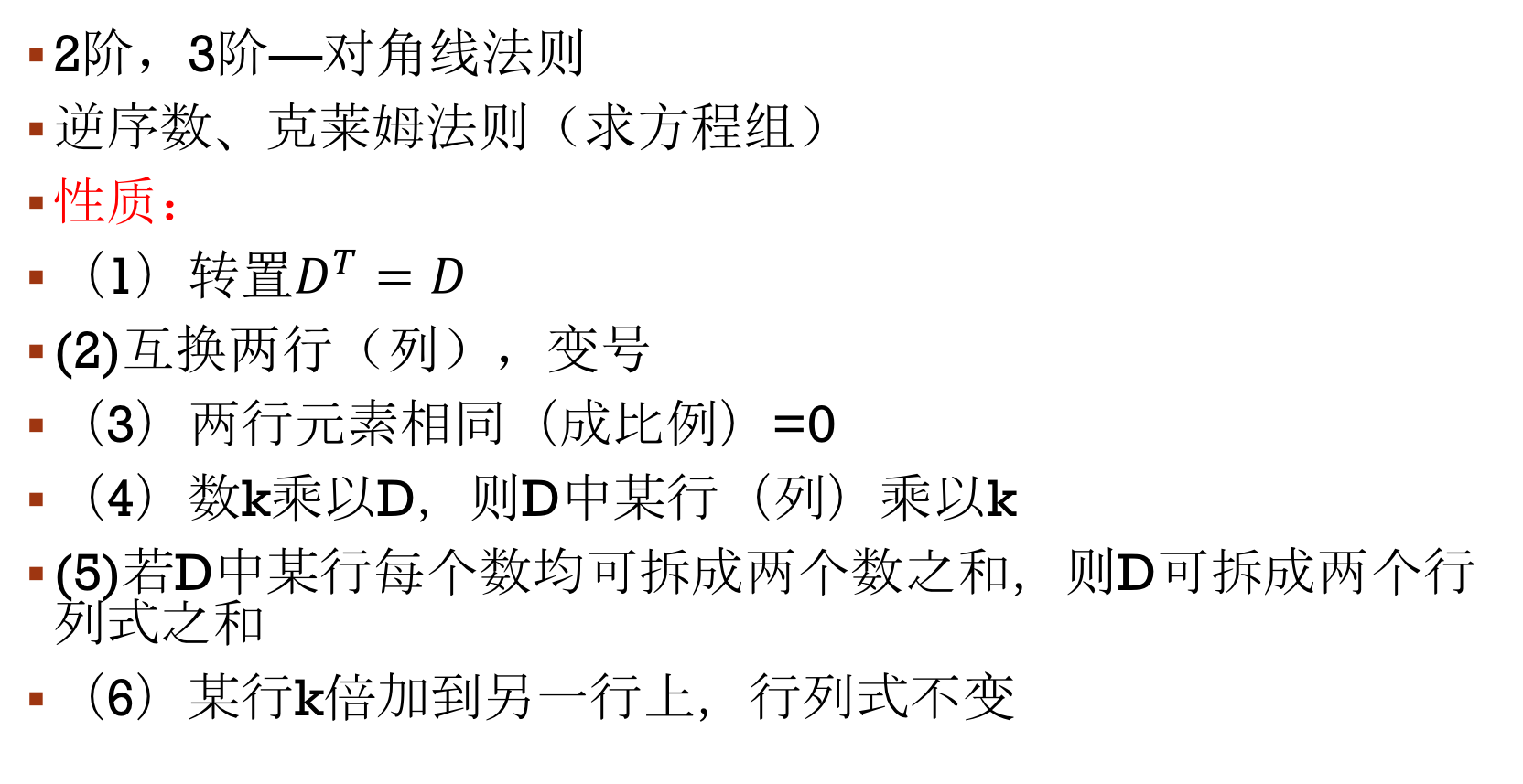
行列式（及其性质）
2阶，3阶—对角线法则
逆序数、克莱姆法则（求方程组）
性质：
（1）转置$D^{T}=D$
(2)互换两行（列），变号
（3）两行元素相同（成比例）=0
（4）数k乘以D，则D中某行（列）乘以k
(5)若D中某行每个数均可拆成两个数之和，则D可拆成两个行列式之和
（6）某行k倍加到另一行上，行列式不变

Slide 3
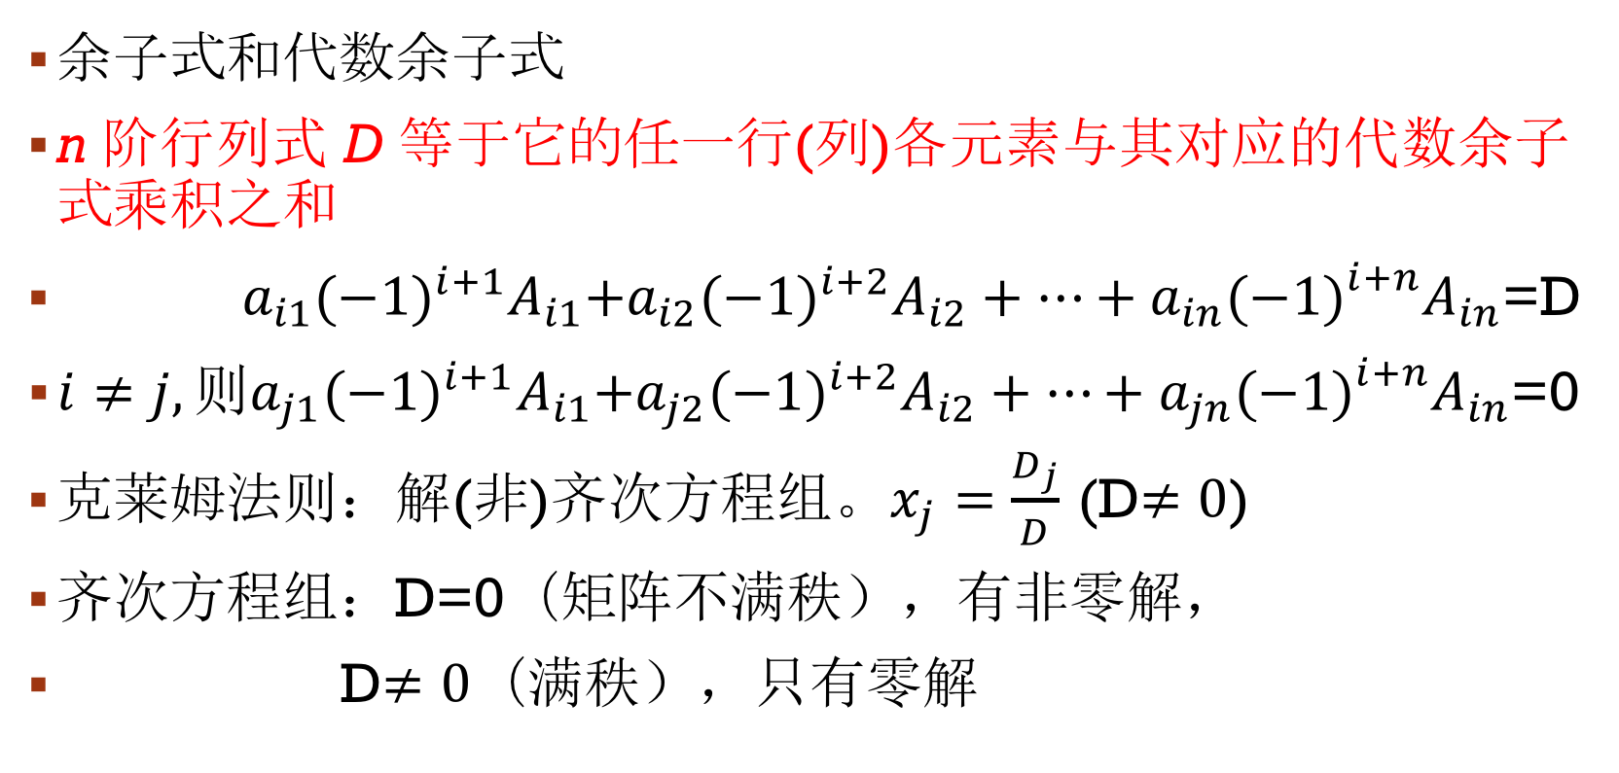
余子式和代数余子式
n 阶行列式 D 等于它的任一行(列)各元素与其对应的代数余子式乘积之和
$a_{i1}{(−1)^{i+1}A}_{i1}+a_{i2}{(−1)}^{i+2}A_{i2}+…+a_{in}{(−1)_{}^{i+n}A}_{in}$=D
$i≠j,则a_{j1}{(−1)^{i+1}A}_{i1}+a_{j2}{(−1)}^{i+2}A_{i2}+…+a_{jn}{(−1)_{}^{i+n}A}_{in}$=0
克莱姆法则：解(非)齐次方程组。$x_{j}=\frac{D_{j}}{D}$ (D$≠0$)
齐次方程组：D=0（矩阵不满秩），有非零解，
D$≠0$（满秩），只有零解

Slide 4
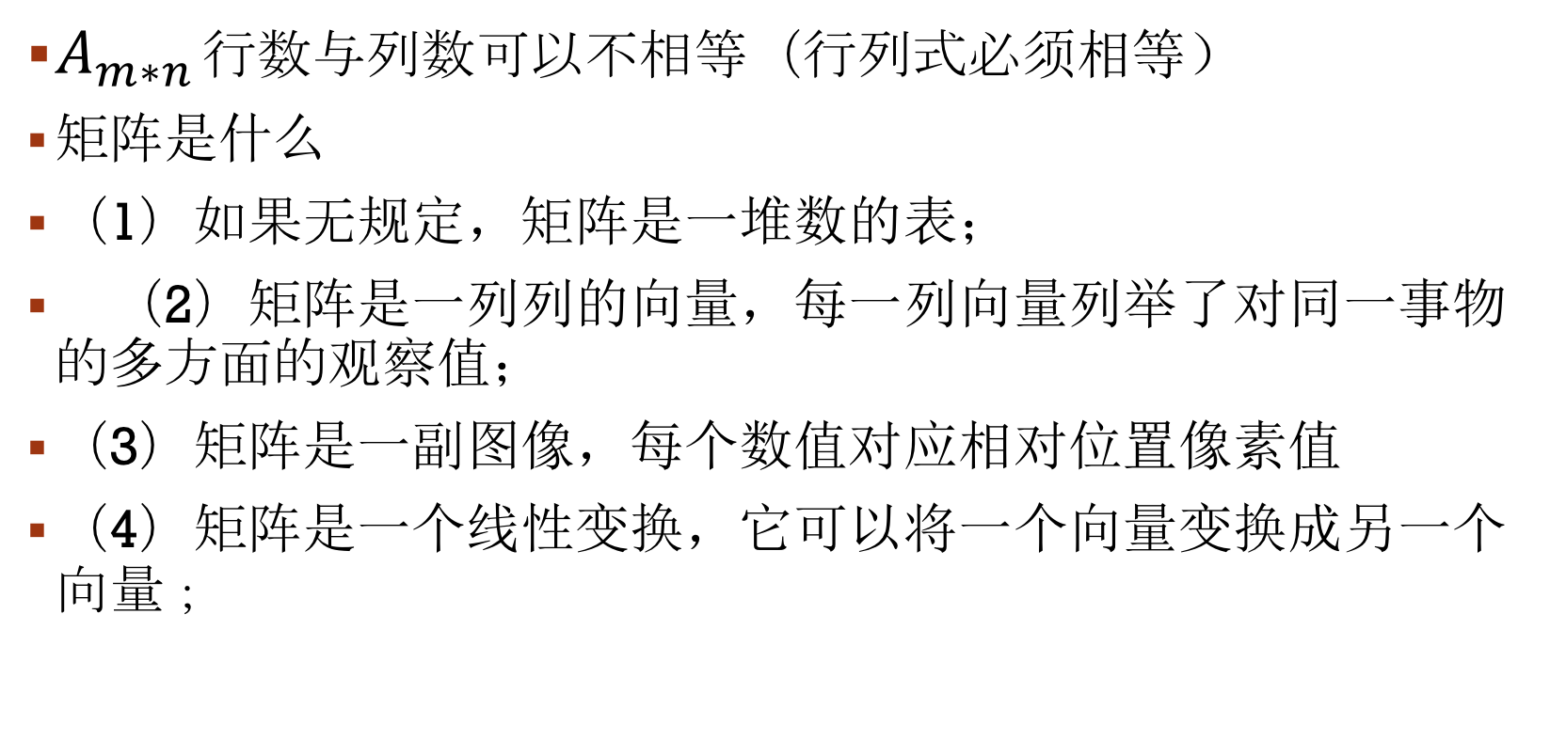
矩阵
$A_{m∗n}$ 行数与列数可以不相等（行列式必须相等）
矩阵是什么
（1）如果无规定，矩阵是一堆数的表；
（2）矩阵是一列列的向量，每一列向量列举了对同一事物的多方面的观察值；
（3）矩阵是一副图像，每个数值对应相对位置像素值
（4）矩阵是一个线性变换，它可以将一个向量变换成另一个向量；

Slide 5
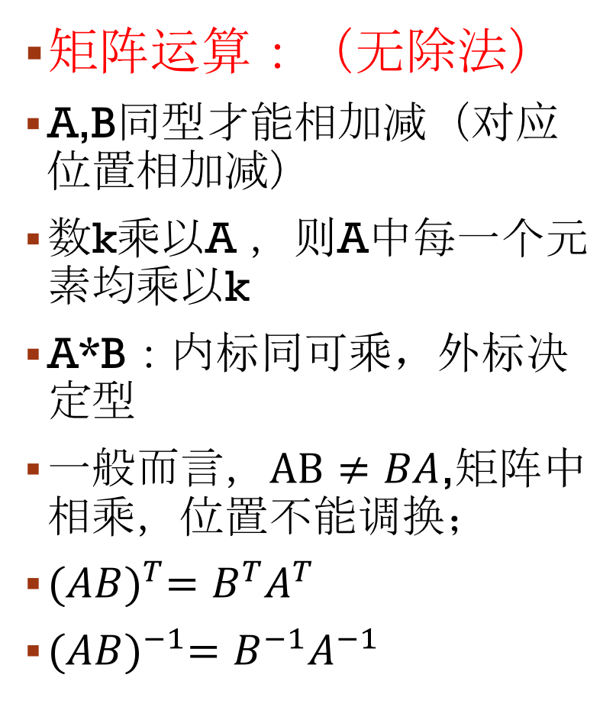
几种特殊矩阵
一阶矩阵=（a）=a
对角矩阵diag(a,b,c……)
单位矩阵
上三角，下三角
对称矩阵，反对称矩阵
可逆矩阵
正交矩阵
伴随矩阵
矩阵运算：（无除法）
A,B同型才能相加减（对应位置相加减）
数k乘以A ，则A中每一个元素均乘以k
A*B：内标同可乘，外标决定型
$一般而言，AB≠BA$,矩阵中相乘，位置不能调换；
${(AB)}^{T}=B^{T}A^{T}$
${(AB)}^{−1}=B^{−1}A^{−1}$

Slide 6
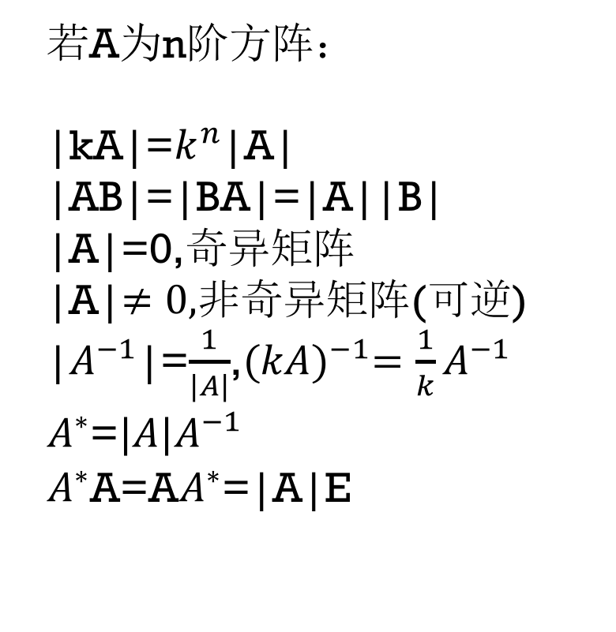
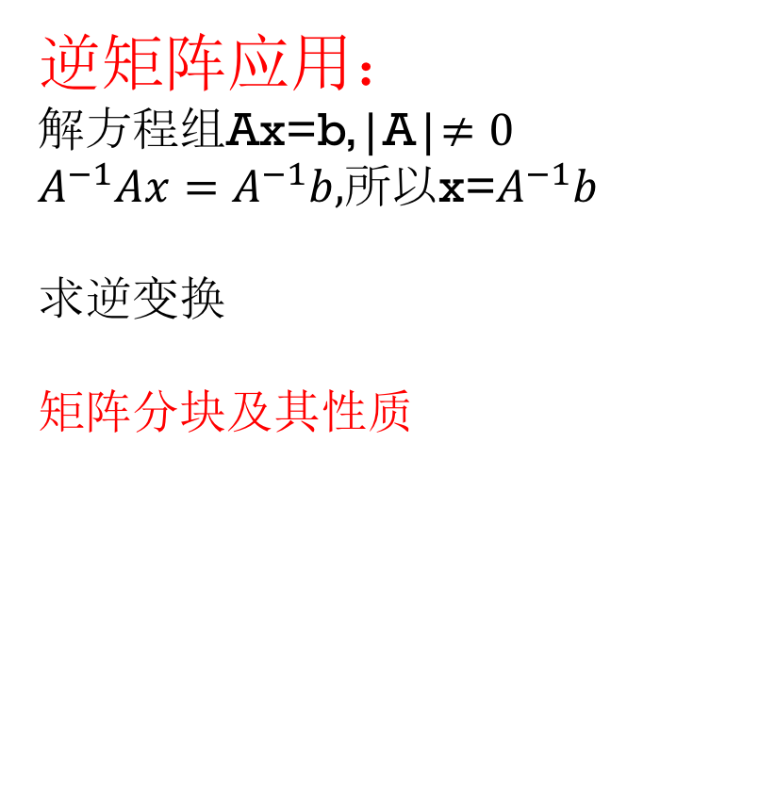
逆矩阵应用：
解方程组Ax=b,|A|$≠0$
$A^{−1}Ax=A^{−1}b,$所以x=$A^{−1}b$
求逆变换
矩阵分块及其性质
若A为n阶方阵：
|kA|=$k^{n}$|A|
|AB|=|BA|=|A||B|
|A|=0,奇异矩阵
|A|$≠0,$非奇异矩阵(可逆)
|$A^{−1}$|=$\frac{1}{|A|}$,${(kA)}^{−1}=\frac{1}{k}A^{−1}$
$A^{∗}$=${|A|A}^{−1}$
$A^{∗}$A=A$A^{∗}$=|A|E

Slide 7
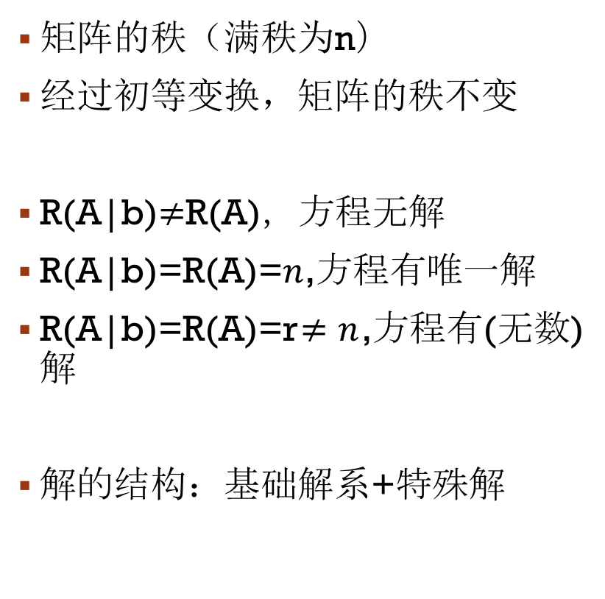
3种初等（行）变换
行阶梯型（只做行或列的变换）
行最简型（只做行或列的变换）
标准型（行列同时变换）
矩阵的秩（满秩为n）
经过初等变换，矩阵的秩不变
R(A|b)$≠$R(A)，方程无解
R(A|b)=R(A)=$n$,方程有唯一解
R(A|b)=R(A)=r$≠n$,方程有(无数)解
解的结构：基础解系+特殊解

Slide 8
线性方程组的向量表示
方程组与增广矩阵的列向量组之间一一对应．

Slide 9
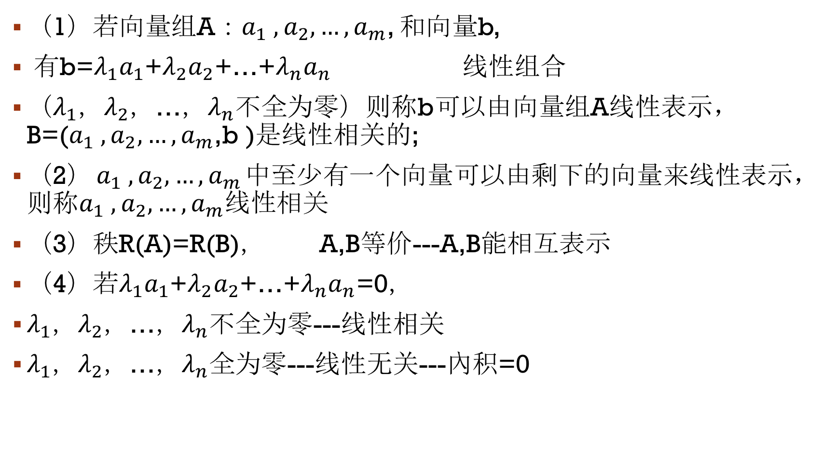
线性表示，线性相关
（1）若向量组A：$a_{1} ,a_{2},…,a_{m}$, 和向量b,
有b=$λ_{1}a_{1}$+$λ_{2}a_{2}$+…+$λ_{n}a_{n}$ 线性组合
（$λ_{1}$，$λ_{2}$，…，$λ_{n}$不全为零）则称b可以由向量组A线性表示， B=($a_{1} ,a_{2},…,a_{m}$,b )是线性相关的;
（2）$a_{1} ,a_{2},…,a_{m}$中至少有一个向量可以由剩下的向量来线性表示，则称$a_{1} ,a_{2},…,a_{m}线性$相关
（3）秩R(A)=R(B)， A,B等价---A,B能相互表示
（4）若$λ_{1}a_{1}$+$λ_{2}a_{2}$+…+$λ_{n}a_{n}$=0，
$λ_{1}$，$λ_{2}$，…，$λ_{n}$不全为零---线性相关
$λ_{1}$，$λ_{2}$，…，$λ_{n}$全为零---线性无关---內积=0

Slide 10
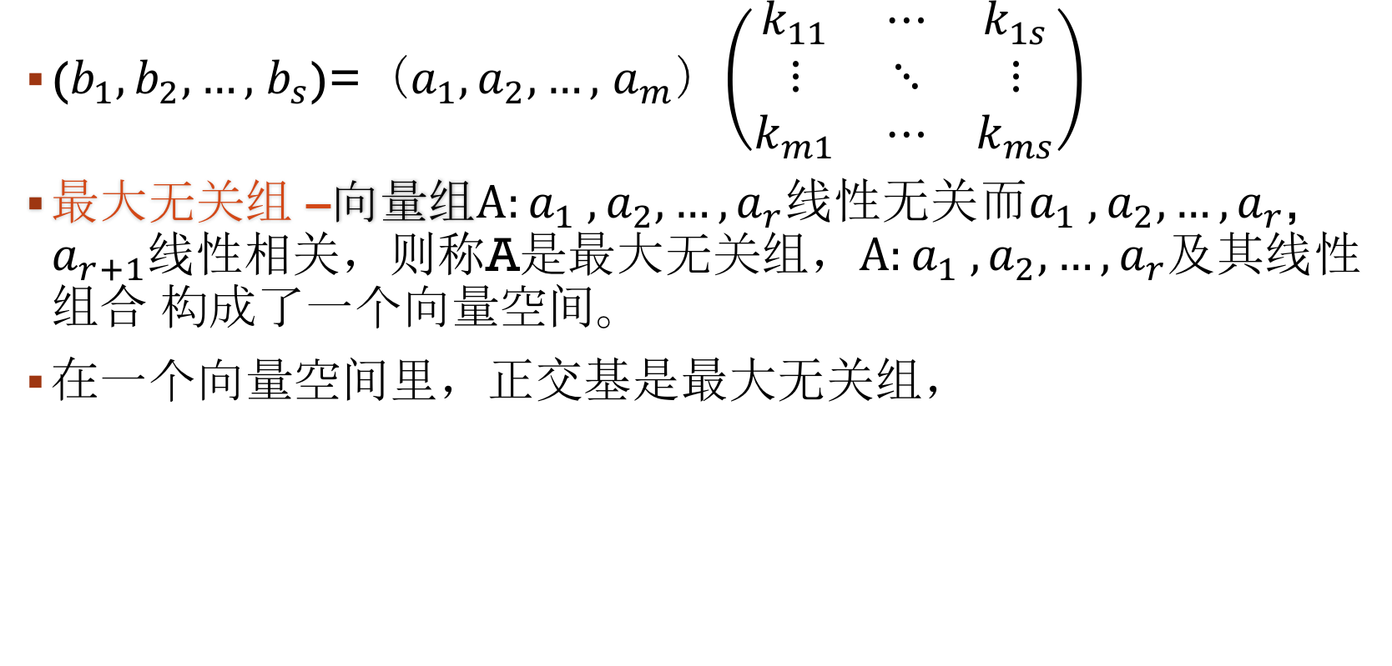
向量空间
($b_{1},b_{2},…,$ $b_{s}$)=（$a_{1},a_{2},…,$ $a_{m}$）$\left(\begin{matrix}k_{11} & ⋯ & k_{1s} \\ ⋮ & ⋱ & ⋮ \\ k_{m1} & ⋯ & k_{ms}\end{matrix}\right)$
最大无关组 –向量组$A:a_{1} ,a_{2},…,a_{r}线性无关而a_{1} ,a_{2},…,a_{r}$, $a_{r+1}$线性相关，则称A是最大无关组，$A:a_{1} ,a_{2},…,a_{r}$及其线性组合 构成了一个向量空间。
在一个向量空间里，正交基是最大无关组，

Slide 11
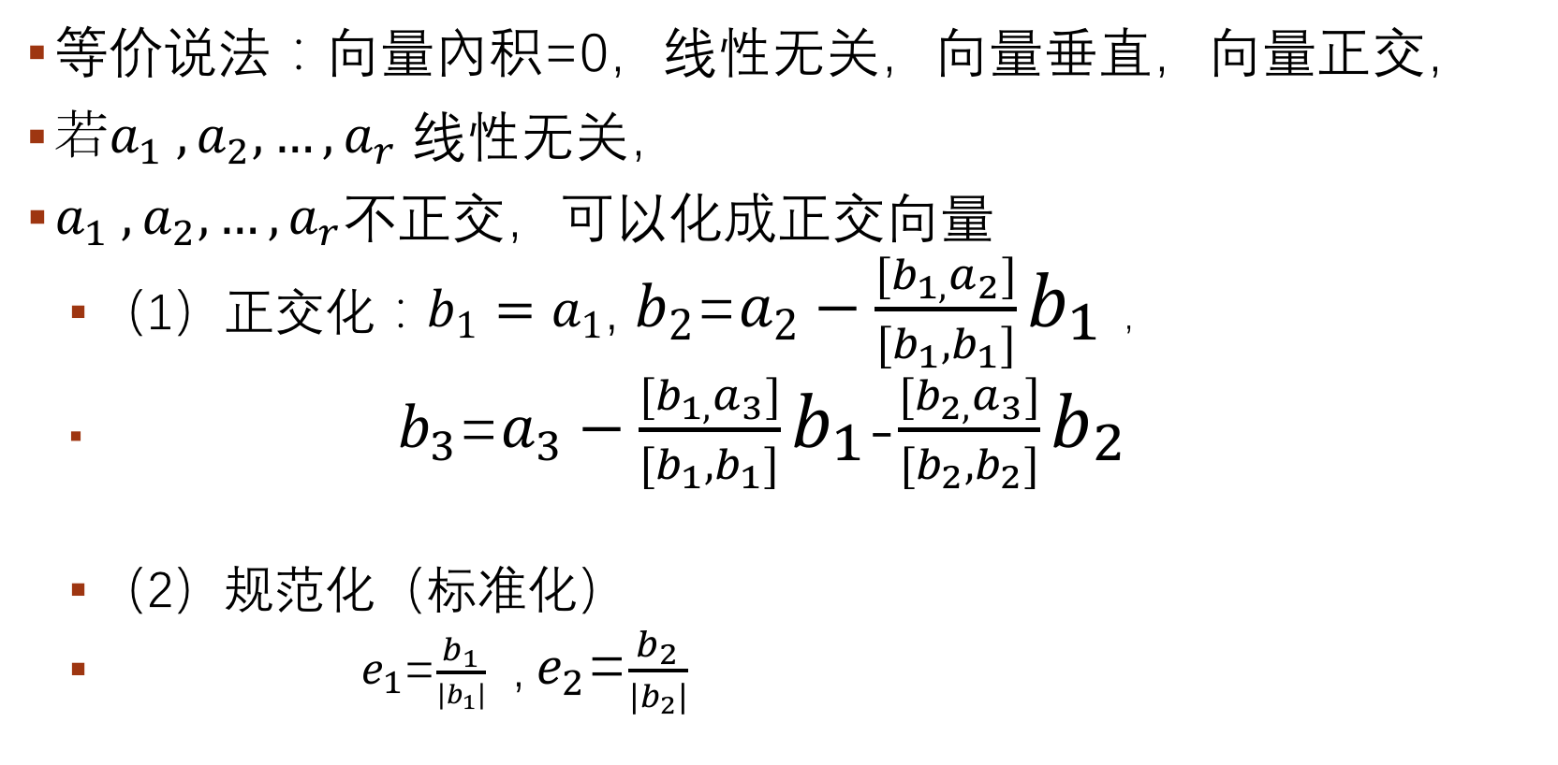
规范正交化（施密特正交化）
等价说法：向量內积=0，线性无关，向量垂直，向量正交，
若$a_{1} ,a_{2},…,a_{r}$ 线性无关，
$a_{1} ,a_{2},…,a_{r}$不正交，可以化成正交向量
（1）正交化：$b_{1}=a_{1}$, $b_{2}$=$a_{2}−\frac{[b_{1,}a_{2}]}{[b_{1},b_{1}]}b_{1}$ ,
$b_{3}$=$a_{3}−\frac{[b_{1,}a_{3}]}{[b_{1},b_{1}]}b_{1}$-$\frac{[b_{2,}a_{3}]}{[b_{2},b_{2}]}b_{2}$
（2）规范化（标准化）
$e_{1}$=$\frac{b_{1}}{|b_{1}|}$ , $e_{2}$=$\frac{b_{2}}{|b_{2}|}$

Slide 12

正交矩阵，正交变换
（1）若$A^{T}$A=E,则称A为正交矩阵，（矩阵正交$⇋$列向量两两正交且是单位向量）
（2）若P为正交阵，则线性变换 y= Px 称为正交变换．
正交变换保持向量的长度不变
（3）

Slide 13
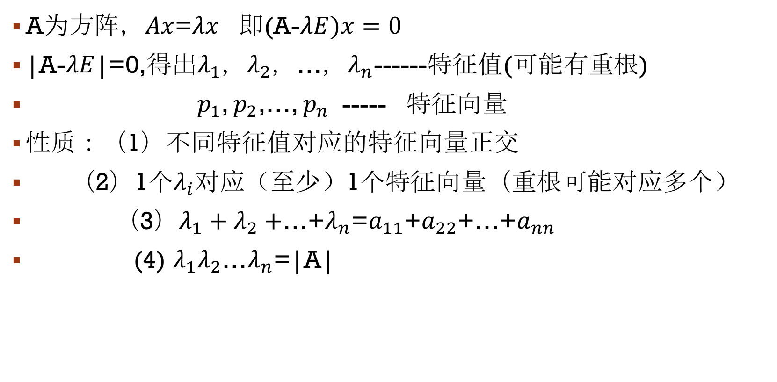
特征值，特征向量
A为$方阵，Ax$=$λx$ 即(A-$λE)x=0$
|A-$λE$|=0,得出$λ_{1}$，$λ_{2}$，…，$λ_{n}$------特征值(可能有重根)
$p_{1}$, $p_{2}$,…, $p_{n}$ ----- 特征向量
性质：（1）不同特征值对应的特征向量正交
（2）1个$λ_{i}$对应（至少）1个特征向量（重根可能对应多个）
（3）$λ_{1}+λ_{2}+$…+$λ_{n}$=$a_{11}$+$a_{22}$+…+$a_{nn}$
(4) $λ_{1}λ_{2}$…$λ_{n}$=|A|

Slide 14
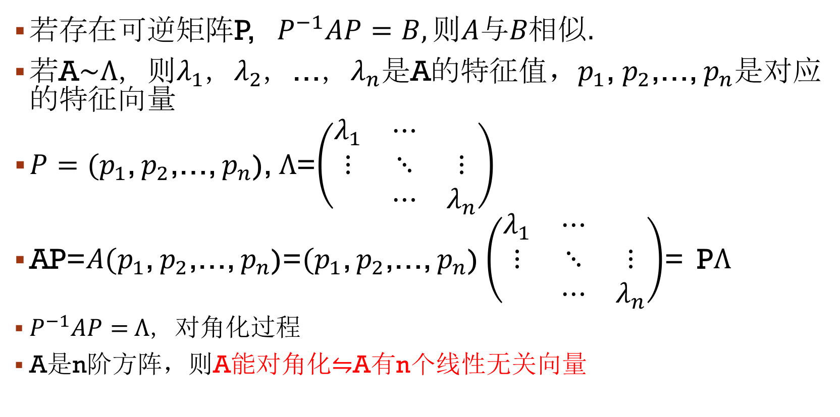
相似矩阵
若存在可逆矩阵P, $P^{−1}AP=B,则A与B相似.$
若A$\sim Λ$，则$λ_{1}$，$λ_{2}$，…，$λ_{n}$是A的特征值，$p_{1}$, $p_{2}$,…, $p_{n}$是对应的特征向量
${P=(p}_{1}$, $p_{2}$,…, $p_{n}$), $Λ$=$\left(\begin{matrix}λ_{1} & ⋯ & \\ ⋮ & ⋱ & ⋮ \\ & ⋯ & λ_{n}\end{matrix}\right)$
AP=${A(p}_{1}$, $p_{2}$,…, $p_{n}$)=${(p}_{1}$, $p_{2}$,…, $p_{n}$) $\left(\begin{matrix}λ_{1} & ⋯ & \\ ⋮ & ⋱ & ⋮ \\ & ⋯ & λ_{n}\end{matrix}\right)$= P$Λ$
$P^{−1}AP=$ $Λ$，对角化过程
A是n阶方阵，则A能对角化$⇋$A有n个线性无关向量

Slide 15
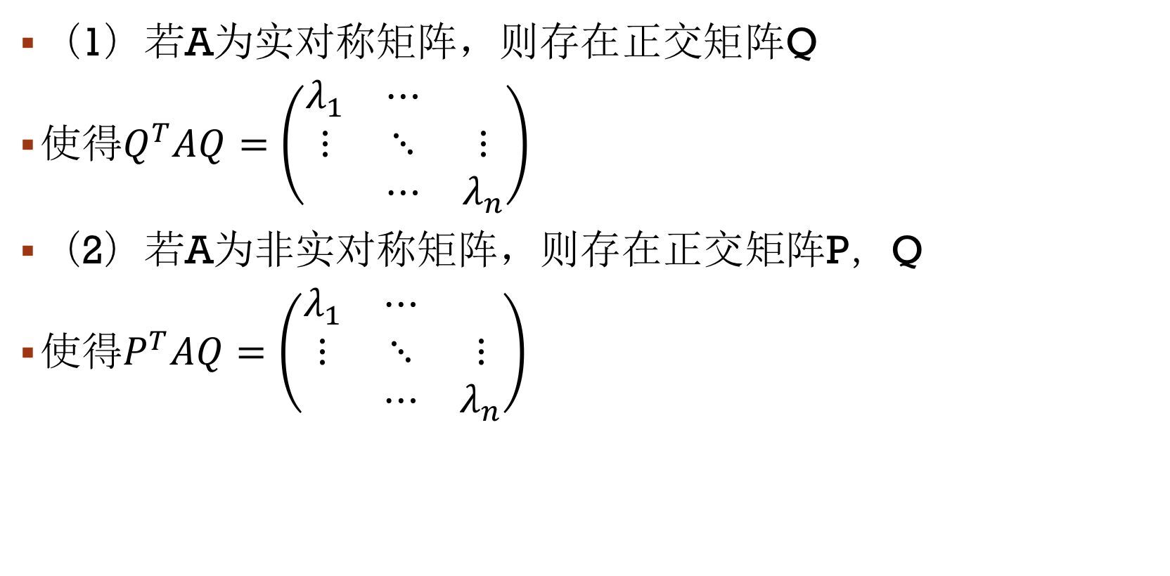
特征分解
（1）若A为实对称矩阵，则存在正交矩阵Q
使得$Q^{T}AQ=\left(\begin{matrix}λ_{1} & ⋯ & \\ ⋮ & ⋱ & ⋮ \\ & ⋯ & λ_{n}\end{matrix}\right)$
（2）若A为非实对称矩阵，则存在正交矩阵P，Q
使得$P^{T}AQ=\left(\begin{matrix}λ_{1} & ⋯ & \\ ⋮ & ⋱ & ⋮ \\ & ⋯ & λ_{n}\end{matrix}\right)$

Slide 16
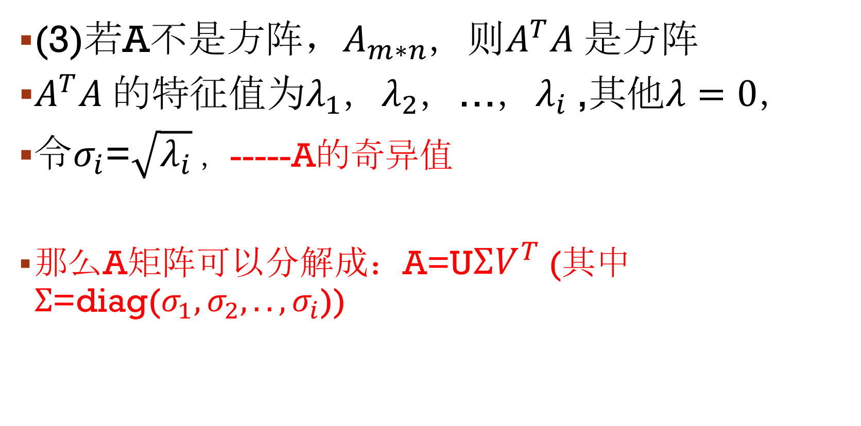
Svd 分解
(3)若A不是方阵，$A_{m∗n}$，则$A^{T}A$ 是方阵
$A^{T}A$ 的特征值为$λ_{1}$，$λ_{2}$，…，$λ_{i}$ ,其他$λ=0，$
令$σ_{i}$=$\sqrt{λ_{i}}$ ，-----A的奇异值
那么A矩阵可以分解成：A=U$ΣV^{T}$(其中$Σ$=diag($σ_{1},σ_{2}{,..,σ}_{i}$))

